Slide 1
Основы программирования
Лекция 10
Улучшенные сортировки:
метод Шелла
Метод «разделяй и властвуй»: сортировки слиянием и разделением

Slide 2
Сортировка включениями с убывающим шагом. Метод Шелла
Хоар, Флойд, Шелл: для алгоритмов сортировки, перемещающих в последовательности запись вправо или влево только на одну позицию, среднее время работы будет в лучшем случае пропорционально N².
Хотелось бы, чтобы записи перемещались «большими скачками, а не короткими шажками».
Д. Шелл предложил в 1959 г. метод, названный сортировкой с убывающим шагом.

Slide 3
Пример работы сортировки Шелла
На первом проходе выделим в подпоследовательности элементы, отстоящие друг от друга на четыре позиции:
Полученные 4 последовательности отсортируем на месте независимо друг от друга методом простых включений.
Этот процесс называется 4-сортировкой.
40 51 8 38 90 14 2 63

Slide 4
Пример работы сортировки Шелла, продолжение
В результате 4-сортировки получим последовательность:
_________________________________
| | | |
40 14 2 38 90 51 8 63
|__________|__________|__________|
На следующем шаге элементы, отстоящие друг от друга на две позиции, объединяются в подпоследовательности и сортируются простыми вставками независимо друг от друга.
Этот процесс называется 2-сортировкой.
После 2-сортировки получим последовательность:
2 14 8 38 40 51 90 63
Ее сортируют методом простых вставок.
К последнему шагу элементы довольно хорошо упорядочены,
поэтому требуется мало перемещений.
Данный процесс называется 1-сортировкой.

Slide 5
Выбор шага в сортировке Шелла
В сортировке методом Шелла можно использовать любую убывающую последовательность шагов
h_{t}, h_{t-1}, ..., h₁
Чтобы выбрать некоторую хорошую последовательность шагов сортировки, нужно проанализировать время работы как функцию от этих шагов.
До сих пор не удалось найти наилучшую возможную последовательность шагов h_{t}, h_{t-1}, ..., h₁ для больших N.
Выявлен примечательный факт, что элементы последовательностей приращений не должны быть кратны друг другу.
Это позволяет на каждом проходе сортировки перемешивать цепочки, которые ранее никак не взаимодействовали.
Желательно, чтобы взаимодействие между разными цепочками происходило как можно чаще.
Кнут:
..., 121, 40, 13, 4, 1, где h_{k+1}= 3 ⋅ h_{k} + 1, h₁ = 1
..., 31, 15, 7, 3, 1, где h_{k+1} = 2⋅ h_{k} + 1, h₁ = 1

Slide 6
Анализ эффективности метода
Утверждение
Если k-отсортированная последовательность i-сортируется (k > i), то она остается k-отсортированной.
→ C каждым следующим шагом сортировки с убывающим приращением количество отсортированных элементов в последовательности возрастает.
Для последовательности шагов 2^{k} + 1, ..., 9, 5, 3, 1
количество пересылок пропорционально N^{1.27},
для последовательности 2^{k} – 1, ..., 15, 7, 3, 1 — N^{1.26},
для последовательности (3^{k} – 1)/2, ..., 40, 13, 4, 1 — N^{1.25}
Общая оценка: величина порядка N^{3/2}

Slide 7
Алгоритм
процедура Вставка(b, h)
// b — номер первого элемента последовательности
// h – величина шага
начало процедуры
// Пусть i – номер первого элемента в несортированной части массива
i := b + h;
пока i ≤ N выполнять
x:= A[i];
j := i – h;
пока j ≥ b и A[j]>x выполнять
// Все элементы из отсортированной части, большие
// x, сдвинуть на величину шага h вправо,
A[j+h] := A[j];
j := j – h;
конец пока
// Элемент x поставить на свое место по порядку:
A[j+h] := x;
i := i + h;
конец пока
конец процедуры

Slide 8
Алгоритм, продолжение
Основная программа:
// Выбор начального шага:
h := 1;
пока h < N/6 выполнять
h := 3*h + 1;
конец пока
// Сортировка:
пока h ≥ 1 выполнять
цикл по i от 1 до h с шагом 1 выполнять
Вставка (i, h);
конец цикла
h := (h – 1) / 3;
конец пока

Slide 9
Пример работы сортировки Шелла для массива: 5 12 4 21 7 2 13 16 1 10 3
5-сортировка
5
12
4
21
7
2
13
16
1
10
3
3-сортировка
2
12
4
1
7
3
13
16
21
10
5
1-сортировка
1
5
3
2
7
4
10
12
21
13
16

Slide 10
Метод декомпозиции «разделяй и властвуй»
Этапы:
Разделение задачи на несколько подзадач
Покорение –– рекурсивное решение этих подзадач. Когда объём подзадачи достаточно мал, выделенные подзадачи решаются непосредственно
Комбинирование решения исходной задачи из решений вспомогательных задач

Slide 11
Сортировка слиянием
MergeSort
Разделение: сортируемая последовательность, состоящая из n элементов, разбивается на две меньшие последовательности, каждая из которых содержит n/2 элементов.
Покорение: сортировка обеих вспомогательных последовательностей методом слияния
Комбинирование: слияние двух отсортированных последовательностей для получения окончательного результата

Slide 12
Слияние отсортированных последовательностей
Под слиянием будем понимать объединение двух или более
упорядоченных последовательностей в одну упорядоченную.
Это можно сделать следующим образом:
сравнить наименьшие элементы из упорядоченных
последовательностей и наименьший из них перенести в готовую
последовательность.
Далее снова сравнить начала последовательностей и наименьший из
этих элементов добавить в готовую последовательность и т. д.
Как только одна из последовательностей закончится, она исключается
из рассмотрения.
Когда остается только одна последовательность,
ее «хвост» можно просто переместить в готовую.

Slide 13
Объединим две последовательности в третью (позиция считывания отмечена чертой)
⎪ 8 38 40 51 75
1 15 63 89 101 107
Сравним первые элементы отсортированных последовательностей,
наименьший из них запишем в выходную последовательность:
⎪ 8 38 40 51 75
1 ⎪ 15 63 89 101 107
1 ⎪
Следующий шаг
8 ⎪ 38 40 51 75
1 ⎪ 15 63 89 101 107
1 8 ⎪
Этот процесс продолжится до тех пор, пока все элементы первой и второй последовательности не будут переписаны в третью в заданном порядке.
В результате получим отсортированную по возрастанию последовательность:
1 8 15 38 40 51 63 75 89 101 107

Slide 14
Пример
13 86 71 52 99 21 37 45 66 4 75 80 31
4 разделение
3 разделение
2 разделение
1 разделение

Slide 15
Слияние элементарных последовательностей начинается из глубины рекурсии и дает следующие подпоследовательности:
86 71 99 21 45 46 4 75 80 31
4 ур:
13 71 86 54 21 99 37 45 66 4 75 31 80
3 ур:
13 71 86 21 54 99 37 45 66 4 31 75 80
2 ур:
13 21 54 71 86 99 4 31 37 45 66 75 80
1 ур:
4 13 21 31 37 45 54 66 71 75 80 86 99

Slide 16
Следующая пара функций реализует сортировку слиянием для массивов:
void merge (key al[], int lenl, key a2[], int Ien2, key ar[])
/* Слияние отсортированных массивов al длины lenl и а2
длины len2 в массив аr */
{ int i=0, j=0, k=0;
key x;
while ((i < lenl)||(j < len2)){ /* пока есть элементы */
if (i == lenl) /* 1-я кончилась: берем из 2-й */
х = a2[j++];
else if (j == len2) /* 2-я кончилась: берем из 1-й */
x = al[i++];
else if (al[i] < a2[j]) /* выбираем наименьший */
x = al[i++];
else
х = a2[j++];
ar[k++] = x;
}
}

Slide 17
static key aw[N]; /* вспомогательный глобальный
массив для слияния */
void sort_merging (key a[], int L, int R)
/* L,R - границы сортируемой части массива а */
{ int i,M;
М = (L + R) / 2;
if (L < M)
sort_merging(a, L, M);
if( M + l < R)
sort_merging(a, M + l, R);
/* слияние частей в aw */
merge(&a[L], M – L + l, &a[M + l], R - M,&aw[L]);
/* копирование в исход. фрагмент */
for (i = L; i <= R; i++)
a[i] = aw[i];
}

Slide 18
Стоимость слияния
Если N₁ – длина первой последовательности, а N₂ – длина второй, то
Количество сравнений и копирований
O(N₁ + N₂)
Если N₁ << N₂, то
O(N₁ * log₂ N₂)

Slide 19
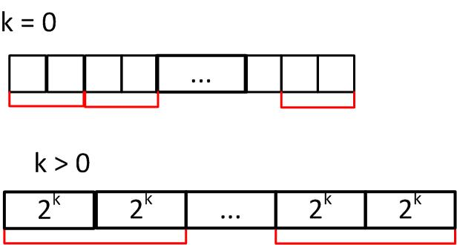
Слияние снизу – вверх BottomUp
A
B
2^{k} = N ⇒ k = log₂ N
Сколько требуется памяти?
N/2
Сортировка устойчивая!

Slide 20
Неустойчивая сортировка слиянием
Без дополнительной памяти, основана на обменах
$$T\left(n\right)=\frac{n}{2}\log\left(\frac{n}{2}\right)+\frac{n}{4}\log\left(\frac{n}{4}\right)+\frac{n}{8}\log\left(\frac{n}{8}\right)+…=O\left(n∙\log{n}\right)$$

Slide 21
Сортировка с разделением Быстрая сортировка
Это метод сортировки, при котором обмениваются местами пары несоседних элементов, а задача сортировки последовательности рекурсивно сводится к задачам сортировки ее меньших частей.
Допустим сначала, что мы уже переупорядочили некоторым образом элементы входной последовательности, после чего оказалось возможным разделить ее на две непустые части по границе некоторого индекса т:
левую (индексы 1 .. т) и
правую (индексы т + 1 .. N);
причем значения всех элементов левой части не превосходят значений всех элементов правой части:
∀ i, j: 1 ≤ i ≤ m и m < j ≤ N выполнено: а_{i} ≤ a_{j}. (*)
Индекс т назовем медианой.

Slide 22
СортировкаРазделением (l, r) /* l, r – границы сортируемой подпоследовательности */
/* Разделение */
привести подпоследовательность а_{l},…, а_{r} к условию(*)и определить медиану m;
/* Рекурсивный спуск */
если l < m то // части длины 0 и 1 не сортируем
СортировкаРазделением (l, m);
если m + 1 < r то // части длины 0 и 1 не сортируем
СортировкаРазделением (m + 1, r);
конец

Slide 23
Возникают вопросы:
Как разбить массив?
Где прекращать рекурсию?
Как выбрать опорный элемент?

Slide 24
Критерий разделения
В качестве критерия разделения нам понадобится так называемый пилотируемый элемент х.
В классической версии алгоритма в качестве x выбирается произвольный элемент сортируемой последовательности:
первый, последний, расположенный в середине или иначе.
Влияние его выбора на эффективность алгоритма мы обсудим ниже.
В процессе разделения мы соберем в левой части последовательности все элементы а_{i} ≤ х, а в правой — все элементы a_{j} ≥ x.
Условие (*) при этом будет выполнено даже при возможном наличии одинаковых элементов x в обеих частях.

Slide 25
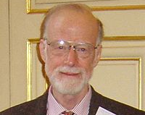
родился 11 января 1934, Коломбо, Цейлон, Британская империя, ныне Шри Ланка) — английский учёный, специализирующийся в области информатики и вычислительной техники. Наиболее известен как разработчик алгоритма «быстрой сортировки» (1960), на сегодняшний день являющегося наиболее популярным алгоритмом сортировки
Сэр Чарльз Э́нтони Ри́чард Хо́ар (англ. Charles Antony Richard Hoare или Tony Hoare или C.A.R. Hoare)

Slide 26




Хоар в Академгородке (PSI 2003)

Slide 27




Среди участников конференции

Slide 28
Разделение (первый способ - Хоар)
Введем два бегущих индекса-указателя i и j, которые делят разделяемую подпоследовательность на три участка:
левый (a_{l} ... a_{i-1}),
правый (a_{j+1} ... a_{r}),
средний (a_{i} ... a_{j}).
В левом и правом участках будут накапливаться элементы левой и правой частей, подлежащих затем рекурсивной сортировке, а в среднем находятся остальные, еще не распределенные элементы.

Slide 29
Процесс разделения
i = l; j = r;
цикл
пока a_{i} < х цикл /* проверка i < r не нужна: х где-то есть */
i := i + 1; /* в конце a_{i} ≥ х */
конец цикла;
пока х < a_{j} цикл /* проверка j > l не нужна: х есть */
j := j – 1; /* в конце a_{j} ≤ х */
конец цикла;
если i ≤ j то /* если i = j, a[i = j] = x, нужен сдвиг
индексов для выхода из цикла */
обменять a_{i} и a_{j} ; /* теперь a_{i} ≤ х ≤ a_{j} */
i := i + 1;
j := j – 1;
пока i < j;

Slide 30
Быстрая сортировка (пример)
Исходный массив:
5
12
4
21
7
2
13
16
1
10
3
Первое разделение: x = 2
5
12
4
21
7
2
13
16
1
10
3
i
j
Второе разделение: x =1, x = 13
1
2
4
21
7
12
13
16
5
10
3
i
j
i
j
Третье разделение: x = 7, x = 13
1
2
4
3
7
12
10
5
16
13
21
i
j
i
j

Slide 31
Быстрая сортировка (продолжение примера)
Четвертое разделение: x =3, x= 10, x = 16
1
2
4
3
5
12
10
7
13
16
21
i
j
i
j
i
j
Пятое разделение: x = 4
1
2
3
4
5
7
10
12
13
16
21
i
j

Slide 32
Разделение (второй способ - Lomuto)
А
B
z
A – все элементы ≤ x
B – все элементы > x
Если z > x, то
А
B
z
иначе
А
y
B
z
А
z
B
y

Slide 33
Процедура разбиения по Ломуто
Partition (A, p, r)
x ← A[r];
i ← p – 1
for j ← p to r – 1
do if A[j] ≤ x
then i ← i + 1
Обменять А[i] ↔ A[j]
Обменять А[i + 1] ↔ A[r]
return i +1

Slide 34
Как выбирать x?
x = A₁
x = A_{N}
x = A_{N/2}
x = медиана(A₁, A_{N/2}, A_{N})
x = random(A_{i}), где 1 ≤ i ≤ N
Рандомизация
внешняя и внутренняя
1, 2, 3, … , N
1, 2, … N/2, N/2-1, …, 2, 1

Slide 35
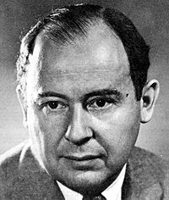
Джон фон Нейман
англ. John von Neumann
Джон фон Нейман в 1940-е
Дата рождения: | 28 декабря 1903
Место рождения: | Будапешт
Дата смерти: | 8 февраля 1957 (53 года)
Место смерти: | Вашингтон
Научная сфера: | математик, физик

Slide 36
Сортировка файла простым двухпутевым слиянием
Пусть теперь вместо массива а дан файл f, который нужно
отсортировать.
Заметим, что в функции слияния merge доступ к элементам частей массива и к массиву-результату исключительно последовательный:
индексы-указатели текущего доступа сдвигаются только на
единицу вперед, без возвратов и скачков.
Поэтому операции вида a[i + +] для массива можно заменить
на типовые операции чтения и записи элемента файла с
продвижением к позиции следующего элемента.

Slide 37
При разделении массива нам не приходилось явно отводить память под образуемые части и переписывать в них элементы. Вместо этого мы устанавливали и перемещали два указателя.
Однако файл читать можно только по одному указателю, поэтому разделяемые части придется явно переписывать в отдельные файлы.
Таким образом, нужна процедура split, выполняющая
физическое разделение.

Slide 38
Для разделения массива пополам мы пользовались знанием его длины.
Для файла число его записей не всегда известно и определение длины требует дополнительного холостого считывания.
Это препятствие мы устраним так:
поскольку разделяются еще неотсортированные файлы, разделение можно организовать подобно тому, как сдается колода карт на двух игроков: элементы разделяемого файла по мере считывания переписываются в два новых файла поочередно.
Концом «раздачи» является достижение конца входного файла, при этом количество элементов в новых файлах отличается максимум на единицу, что и требуется.

Slide 39
13 86 71 52 99 21 37 45 66 4 75 80 31
1 разделение 13 71 99 37 66 75 31 86 52 21 45 4 80
2 разделение 13 99 66 31 71 37 75 86 21 4 52 45 80
3 разделение 13 66 99 31 71 75 37 86 4 21 52 80 45
4 разделение 13 66 99 31 71 75 37 86 4 21 52 80 45

Slide 40
Следующие процедуры реализуют все описанные
модификации. Мы пользуемся стандартными файловыми
функциями библиотеки Си, в том числе средствами создания промежуточных рабочих файлов, для которых не нужно беспокоиться о выборе уникальных имен.
/* упрощенные вызовы файловых функций С */
#define fget(f,x) fread(&x, sizeof(x), 1, f)
#define fput(f,x) fwrite(&x, sizeof(x), 1, f)

Slide 41
int split (FILE *f, FILE *fl, FILE * f2)
/* Разделение f: перепись элементов нечетных позиций в f1, четных - в f2 */
{ key x;
int n = 0; /* счетчик длины файла */
rewind (f); /* возврат к началу разделяемого файла */
fget (f, x);
while (!feof(f)) {
/* (feof срабатывает ПОСЛЕ попытки чтения!) */
fput (f1, х);
fget (f, x);
if (!feof(f)) {
fput (f2, x);
fget (f, x);
}
n++;
}
return n > l; /* 0 (длина 0 или 1) сигнализирует о прекращении разделения */
}

Slide 42
void merge (FILE *fl, FILE *f2, FILE *fr)
/* Слияние fl и f2 в fr */
{ key xl, x2;
rewind(f1); /* перемотка к началу всех файлов */
rewind(f2);
rewind(fr);
fget(fl, xl); fget(f2, x2);
while (!feof(fl) || !feof(f2)) {
if (feof(fl)) {
fput(fr, x2); fget(f2, x2);
} else if (feof(f2)) {
fput(fr, xl); fget(fl, xl);
} else if (xl < x2) {
fput(fr, xl);
fget(fl, xl);
} else {
fput(fr, x2);
fget(f2, x2);
}
}
}

Slide 43
void sort_merge (FILE *f)
/* Главная процедура сортировки, входной файл должен быть открыт */
{ /* создание временных файлов для частей */
FILE *fl = tmpfile(),
*f2 = tmpfile();
/* разделение на фазе спуска в рекурсию */
if (split(f, fl, f2)) {
sort_merge(f1);
sort_merge(f2);
}
/* слияние на фазе возврата из рекурсии */
merge(f1, f2, f);
/* закрытие и удаление рабочих файлов */
fclose(f1);
fclose(f2);
}

Slide 44
int main ()
{ int key x;
FILE * f = fopen("inputfile","r+b");
/* открытие файла */
sort_merge(f); /* сортировка открытого файла */
fclose(f); /* закрытие выходного файла */
return 0;
}

Slide 45
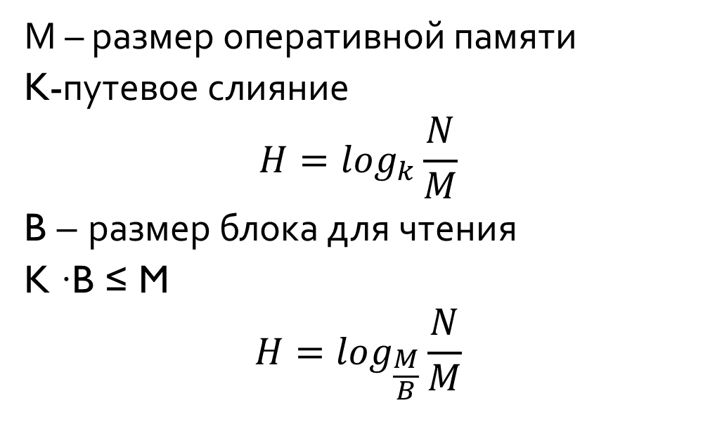
K-путевое слияние файлов
M
M
M
M
М – размер оперативной памяти
K-путевое слияние
$$H=\log_{k}\frac{N}{M}$$
B – размер блока для чтения
K ∙B ≤ M
$$H=\log_{\frac{M}{B}}\frac{N}{M}$$

